Slide 1
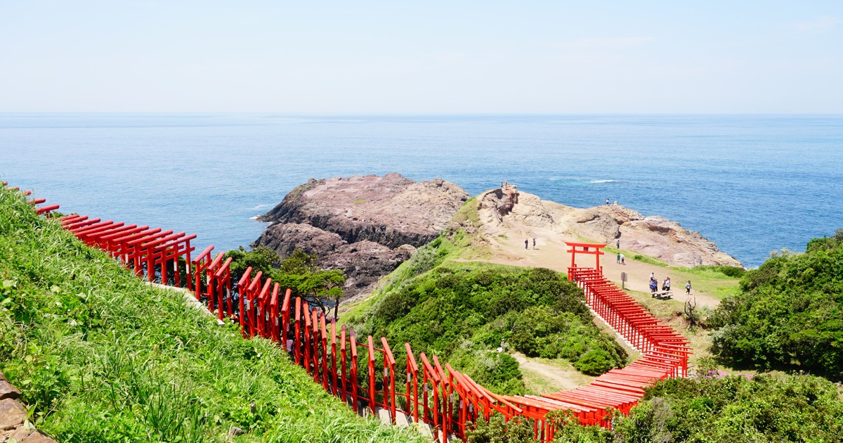
平成28年11月16日
多面的機能支払交付金における
組織の広域化について
長門市

Slide 2
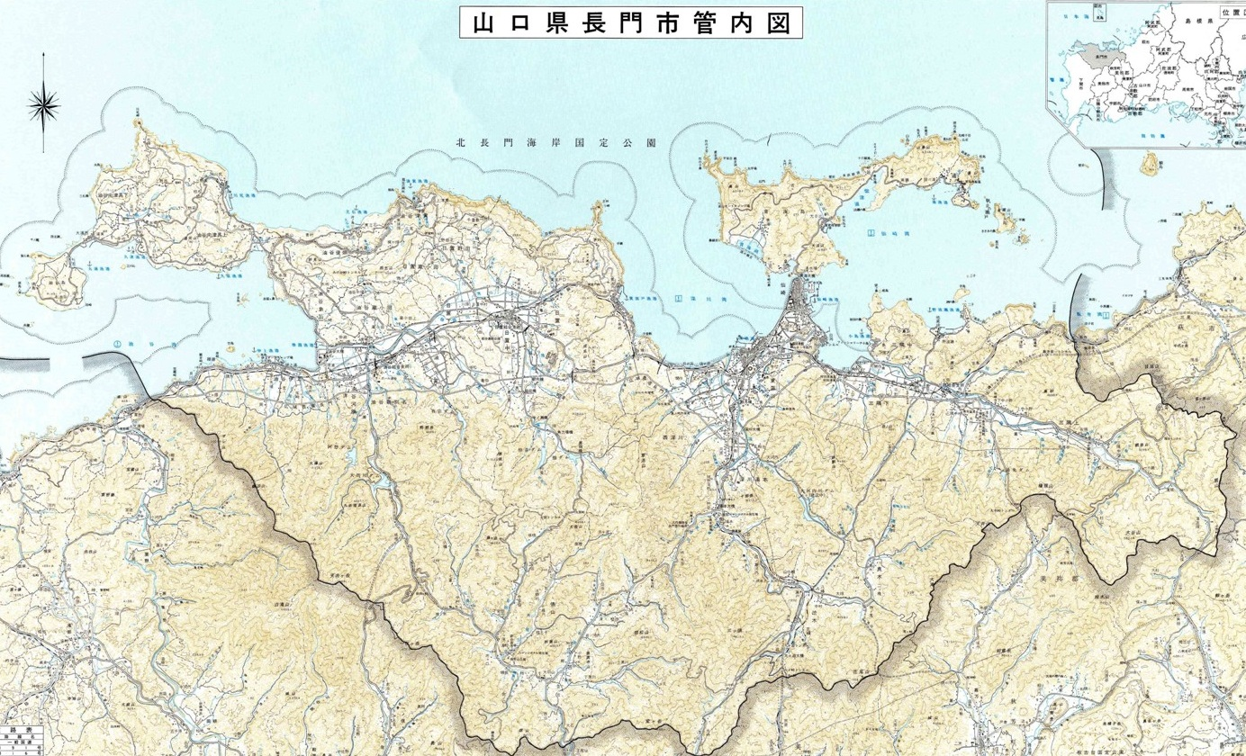
市内の取り組み状況
◆本郷
◆東後畑
◆青海
◆ゆや中畑
◆青海
◆へき
◆境川
◆河原
◆泉川
◆大迫
◆西深川
◆三隅
◆尾崎
◆河原沖
◆油谷東部
◆三ヶ村
◆真木
◆渋木
◆俵山
※黒太字が既存広域組織

Slide 3
■なぜ広域化なのか（現状・問題点）
事業の時代
維持管理の時代へ
組織の弱体化、消滅
農業者の高齢化
事務作業が困難
地域単位に新たな事業の指導が困難
市も職員不足

Slide 4
■何のために広域化なのか
農地を農地として守るため(大義）
数年先ではなく未来の地域農業のため

Slide 5
従来の業務形態
行 政
×組織数
各地区

Slide 6
理想とするシステムモデル（循環型）
行 政
広域組織
事務組織
役割分担
各地区

Slide 7
■どのようにして広域化なのか
仕事の役割分担
を明確にする
法制化され安定した交付金の活用（財源として）
変化
生き残るためのツールとして広域化を利用する！
進化
事務の改善（ソリューション）を含めたモデルシステムの提案

Slide 8
長 門 市
要望・申請
指導・助言
運営委員会（長寿命化活動検討委員会）
NPO法人
役員会
■会長 1人■副会長 1人
■事務局長 1人■監査役 2人
事務委託
■書類作成
■申請業務
■契約事務
■経理全般
各地区代表
・共同活動に関する活動計画の策定、変更、収支決算、実施
・管理協定書、規則の制定及び改廃
・その他組織の運営に関する重要な事項
・長寿命化活動に関する活動計画の策定、変更、終始決算、実施
日報及び写真の提出
長寿命化箇所要望
業務の好循環
各地区
各地区
農家
農家
農家
農家
非農家
非農家
非農家
非農家
自治会
自治会
自治会
自治会
各種団体
各種団体
各種団体
各種団体
日当の支払等
※各地区からは代表及び長寿命化委員を選出

Slide 9
ご清聴ありがとうございました。
油谷後畑棚田

